Slide 1
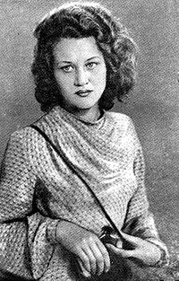
Ліна Василівна Костенко
Дата народження:
19 березня 1930р.
Місце народження:
Ржищів, київська обл.
Громадянство:
українка
Рід діяльності:
письменниця, поетеса

Slide 2
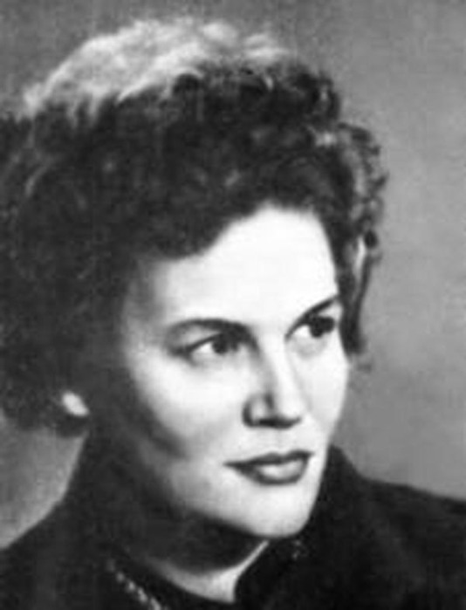

Лі́на Васи́лівна Косте́нко— українська письменниця-шістдесятниця, поетеса.
Лауреат Шевченківської премії (1987), Премії Антоновичів (1989), премії Петрарки (1994).
У радянські часи брала активну участь у дисидентському русі, за що була надовго виключена з літературного процесу.
Авторка поетичних збірок «Над берегами вічної ріки» (1977), «Неповторність» (1980), «Сад нетанучих скульптур» (1987), роману у віршах «Маруся Чурай» (1979), поеми «Берестечко» (1999).
2010 року опублікувала перший прозовий роман «Записки українського самашедшого», що став одним з лідерів продажу серед українських
книжок у 2011 році.
Почесний професор Києво-Могилянської академії, почесний доктор Львівського та Чернівецького університетів.
Відмовилась від звання Героя України.

Slide 3


Дитинство
Народилась у родині вчителів.
У 1936 році родина перебралась із Ржищева до Києва, де майбутня поетеса закінчила середню школу.
Після закінчення середньої школи
навчалася
в Київському педагогічному інституті, а згодом — у Московському літературному інституті імені О. М. Горького, який закінчила в 1956 році.

Slide 4
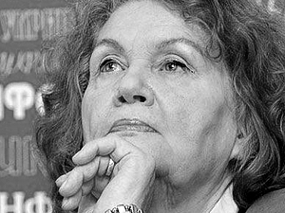
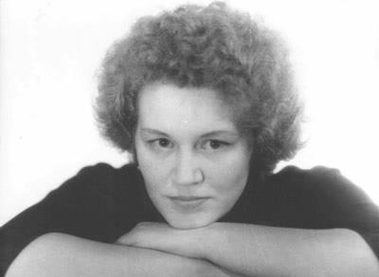
Була однією з перших і найпримітніших у плеяді молодих українських поетів, що виступили на межі 1950—1960-х років. Період так званих «шістдесятників» створив новітні стилі в українській літературі, змусив творити щось нове, щось авангардне, але, як і завше, безжальне та максимально критичне щодо влади та тодішнього режиму.
Збірки її віршів «Проміння землі» та «Вітрила» викликали інтерес читача й критики, а збірка «Мандрівки серця» не лише закріпила успіх, а й засвідчила справжню творчу зрілість поетеси, поставила її ім'я поміж визначних майстрів української поезії. На початку 1960-х брала участь у літературних вечорах київського Клубу творчої молоді.

Slide 5
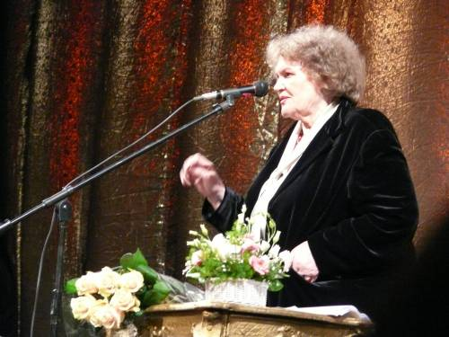
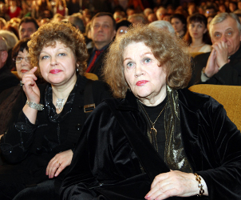
1965 — Л. Костенко підписала лист-протест проти арештів української інтелігенції. Була присутня на суді над М. Осадчим і М. Зваричевською у Львові. Під час суду кинула їм квіти. Разом з І. Драчем звернулася до редакції журналу «Жовтень» і до львівських письменників з пропозицією виступити на захист заарештованих.
Усе це не вплинуло на перебіг судів, але мало величезне моральне значення.
1968 — написала листи на захист В. Чорновола у відповідь на наклеп на нього в газеті «Літературна Україна». Після цього ім'я Л. Костенко в радянській пресі довгі роки не згадувалося. Вона працювала «в шухляду».

Slide 6
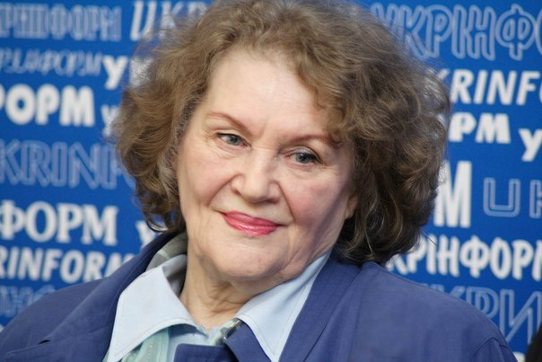
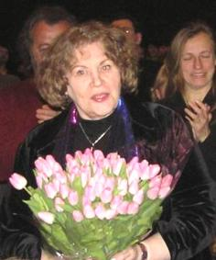
1973 — потрапила до «чорних списків», складених секретарем ЦК КПУ з ідеології В. Маланчуком. Лише 1977 року, після відходу В. Маланчука, вийшла збірка віршів «Над берегами вічної ріки», а 1979-го, за спеціальною постановою Президії СПУ, — історичний роман у віршах «Маруся Чурай», що пролежав без руху 6 років. За нього поетеса 1987 року була удостоєна Державної премії УРСР імені Т. Г. Шевченка.
Перу Л. Костенко також належать збірки поезій «Неповторність», «Сад нетанучих скульптур», збірка віршів для дітей «Бузиновий цар».

Slide 7

2010 року вийшов перший роман Л. Костенко — «Записки українського самашедшого». Роман викликав великий ажіотаж і тимчасову його нестачу в книгарнях, що привело до появи піратських передруків. Станом на червень 2011 року загальний офіційний тираж роману становив 80 тисяч.
У січні 2011 року Ліна вирушила у тур-презентацію свого першого роману. Презентації відбулися в Києві, Рівному та Харкові, усюди були аншлаги, не всі охочі змогли потрапити через те, що вже не було місця у залах. Але 9 лютого письменниця перервала свій тур через особисту образу..

